Slide 1


King of Knowledge
By 唐劭賢、張銀軒

Slide 2
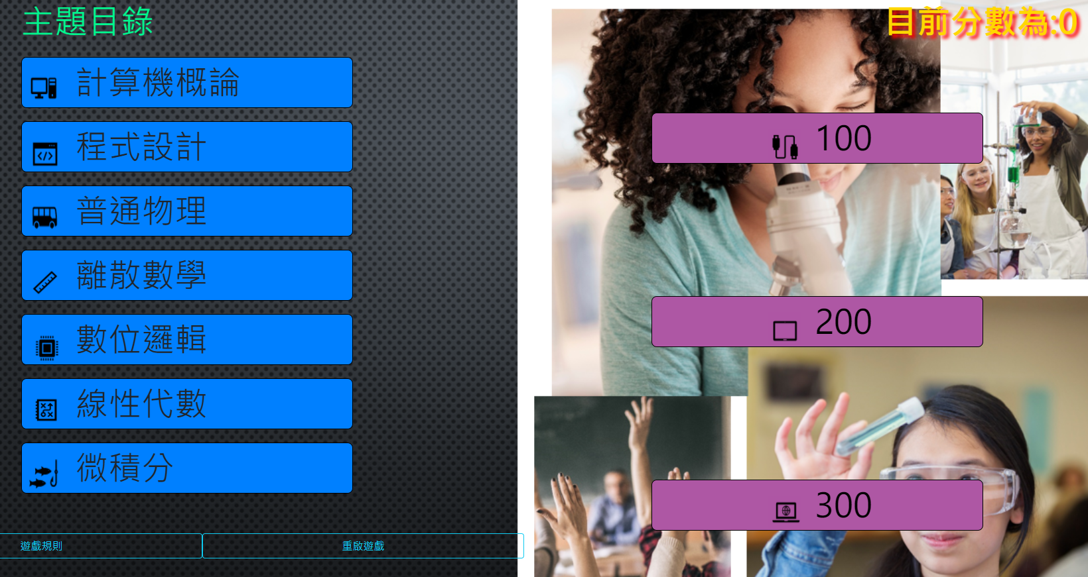
畫面呈現1

Slide 3
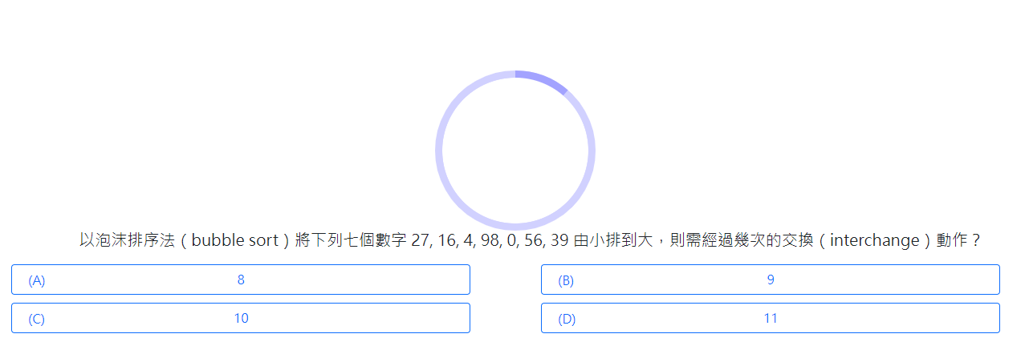
畫面呈現2

Slide 4


我們的 題目來源
程式設計
計算機概論
普通物理
離散數學
數位邏輯
線性代數
微積分
資工大一

Slide 5

技術1

Slide 6
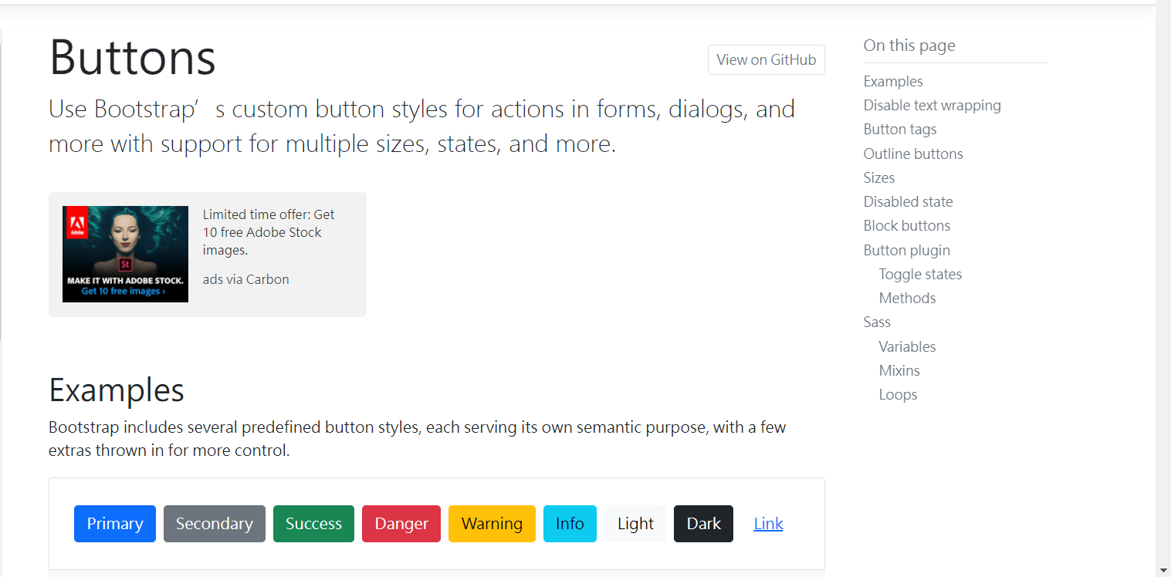
技術2

Slide 7

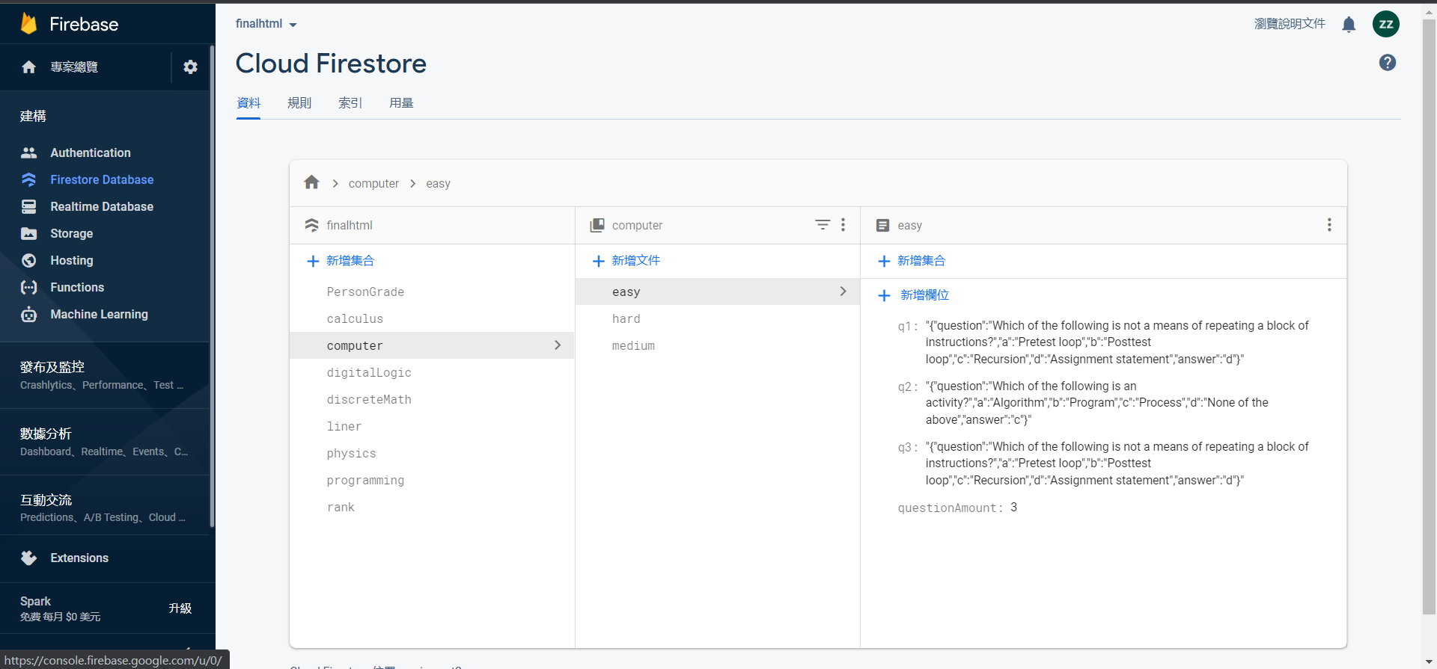
技術3

Slide 8
感謝您

